Slide 1

15ª Bienal Internacional Sao Paulo (GD-D-00006)

Slide 2

XV Bienal Internacional de Arte de Sao Paulo (GD-D-00007)

Slide 3
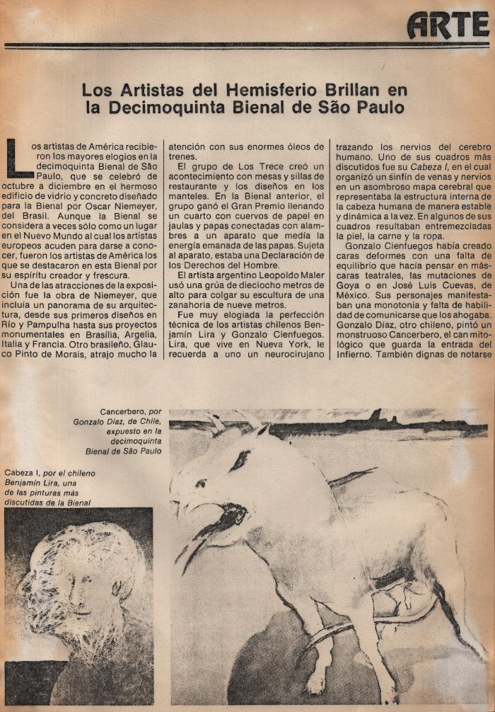
Los artistas del hemisferio brillan en la decimoquinta bienal de Sao Paulo (GD-D-00365)

Slide 4
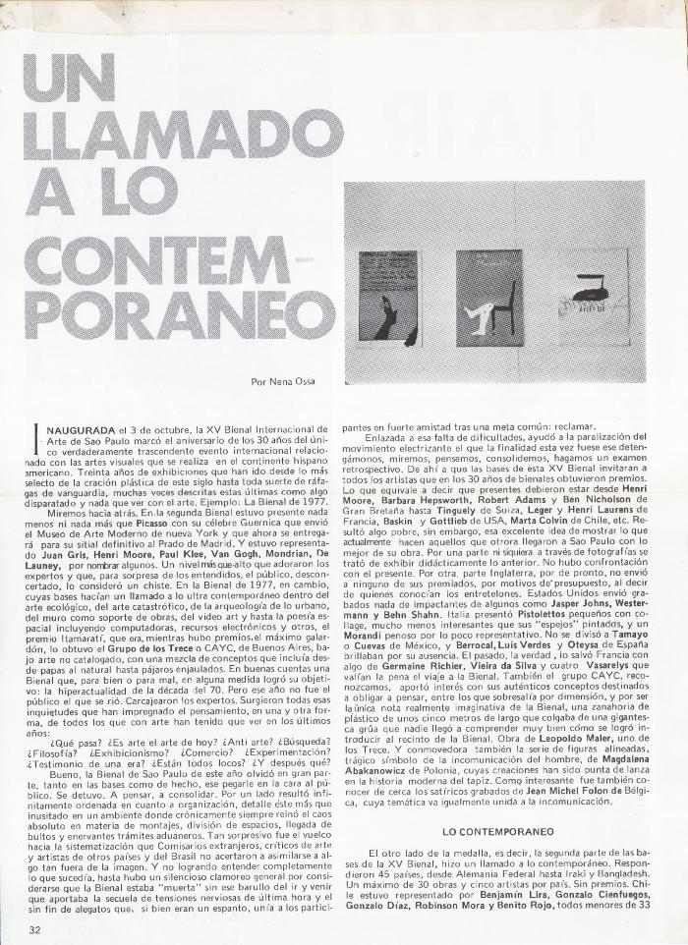
Un llamado a lo contemporáneo (GD-D-00367)

Slide 5
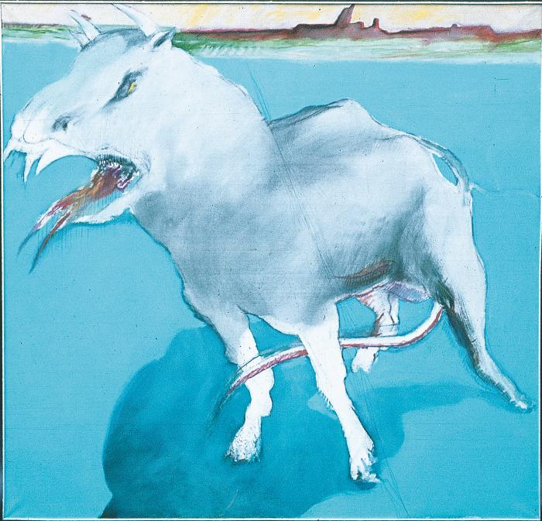
Cancerbero (GD-O-0012)
Oleo que tiene en primer plano un animal cuadrúpedo con una cola que se le ve entre las piernas y una lengua bífida. En el fondo y marcando un horizonte en la parte superior del cuadro, se ve lejos una silueta de construcciones. El animal ha sido coloreado con una aguada y da una sombra hacia el piso que es de tono calipso. El cielo es blanco.

Slide 6
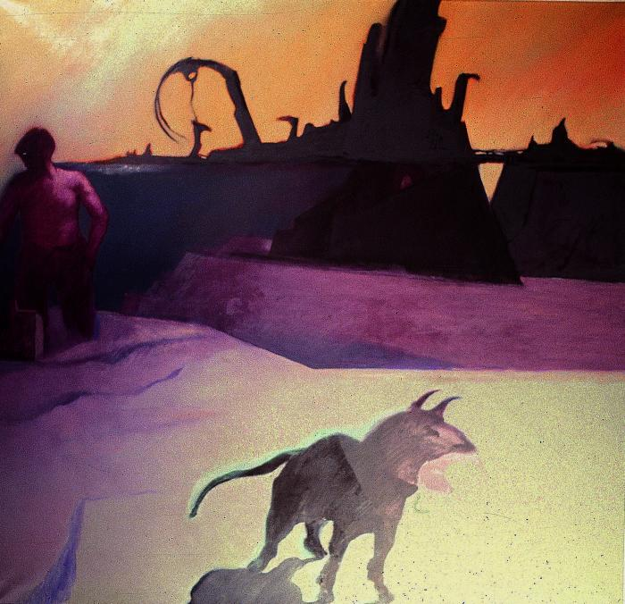
Las Faenas de Babel (GD-O-0017)

Slide 7
Cancerbero (GD-O-0012.1)
Oleo que tiene en primer plano un animal cuadrúpedo con una cola que se le ve entre las piernas y una lengua bífida. En el fondo y marcando un horizonte en la parte superior del cuadro, se ve lejos una silueta de construcciones. El animal ha sido coloreado con una aguada y da una sombra hacia el piso que es de tono calipso. El cielo es blanco.

Slide 8
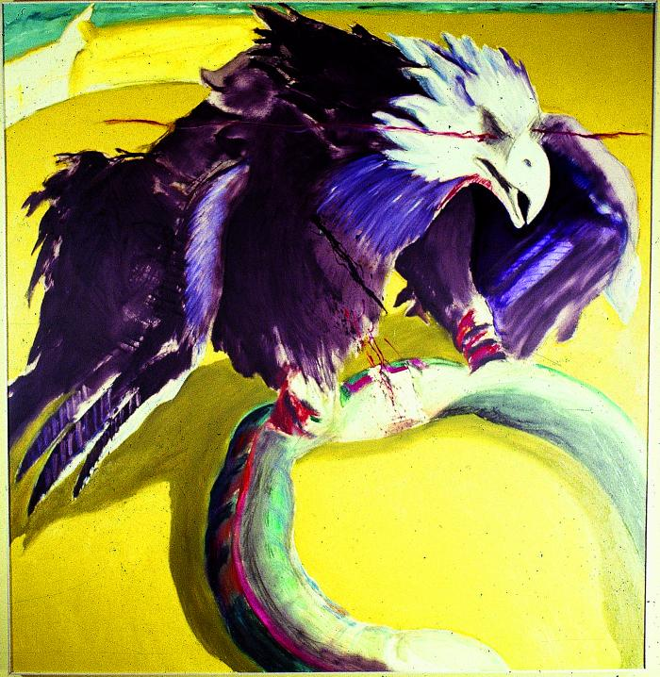
El Sueño del Uroboro (GD-O-0013)
Oleo con un ave aguileña en primer plano, tiene sus alas semi abiertas y lleva en sus garras una serpiente. El fondo es de tono amarillo, sobre el piso se proyecta una sombra del animal.

Slide 9
Babel (GD-O-0021)
Obra visualmente no identificada

Slide 10
Bélica (GD-O-0022)
Obra visualmente no identificada

Slide 11
Bélica (GD-O-0023)
Obra visualmente no identificada

